Slide 1
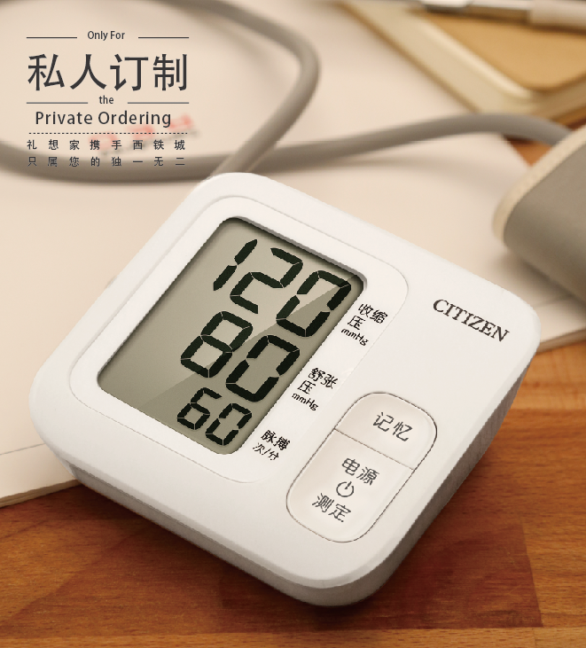



全自动臂式电子血压计CHU306
市场参考价：398.00
批发价： 178.00
产品单重 ：约248g（含电池）
装箱明细 ：20pcs/箱
包装尺寸 ：10.8×10.4×4.6cm
粤械注准20142200335
设计时尚新颖
更小巧,更轻便,屏幕更大
LCD纵向显示
全自动智能加压
90组自动记忆，强大储存功能可记录三个月
血压值
身体误动检测，测量更精准
心律不齐检测,更利于健康管理

